Slide 1
Beosztástervezés igazságosságának vizsgálata
Bsc. Önálló labor, 2022 BME-VIK, AUT
Seben Domonkos
Konzulens: Jáhn-Erdős Szilvia

Slide 2
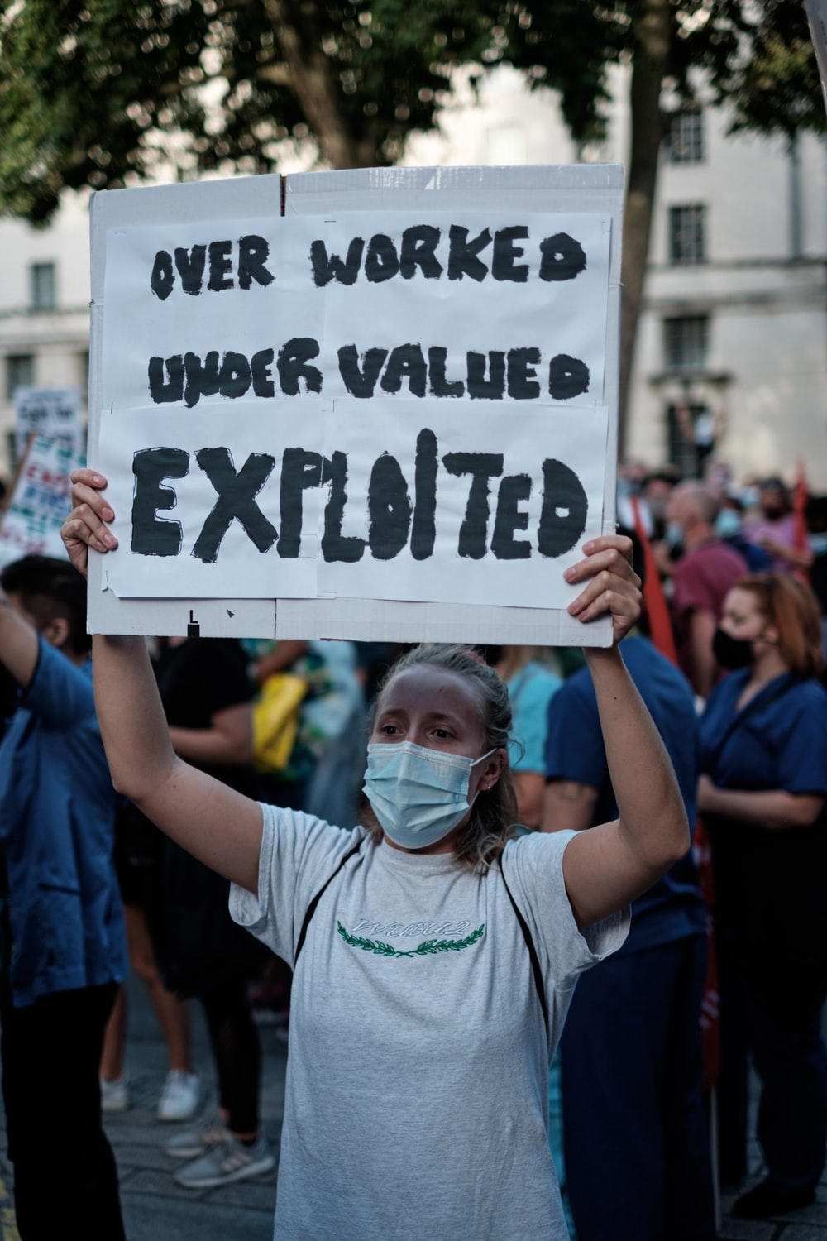
Záróvizsga-beosztások igazságossága
Igazságosság
Regressziós modellek vizsgálata
Implementáció

Slide 3

Igazságosság
Döntéstámogató rendszerek
Általános definíciók ↔ problémaspecifikus alkalmazások
Záróvizsga-beosztások
2. Ábra. Igazságosság

Slide 4
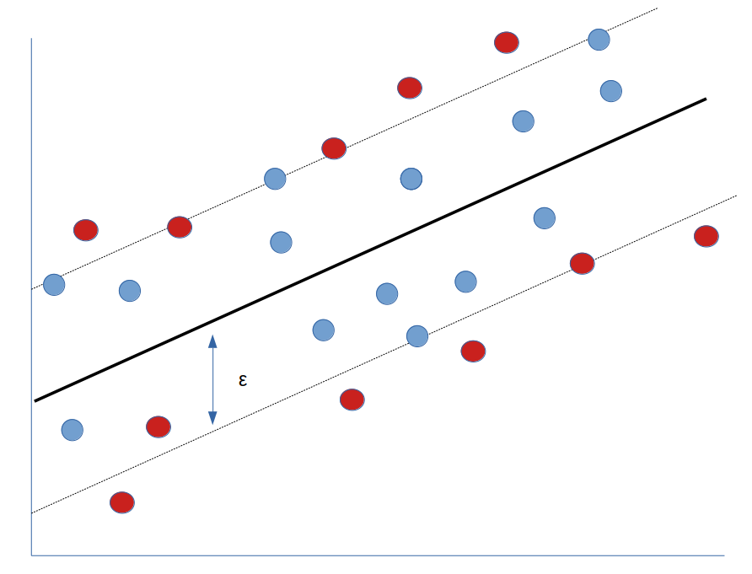
Regressziós modellek
Hogyan tudnak segíteni?
Problémák
Lineáris regresszió
Polinomiális regresszió
Support Vector Regression
3. Ábra. SVR

Slide 5
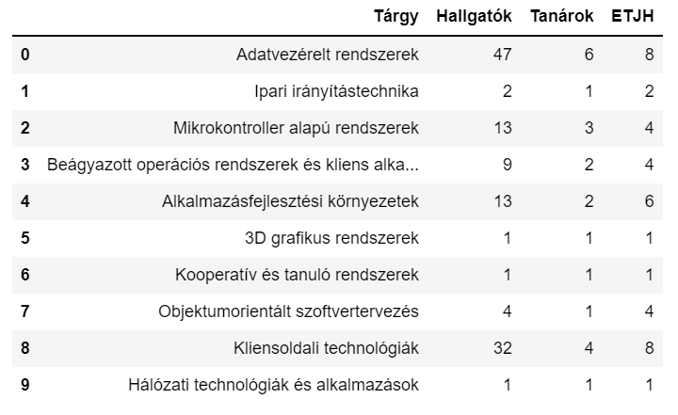
Záróvizsga-beosztások
4, nem diszjunkt szerep
összevonhatóság
Releváns bemeneti adatok
oktatott tárgyak
hallgatói száma (kumulált, átlagos)
Munkateher
4. Ábra. Tárgyak

Slide 6
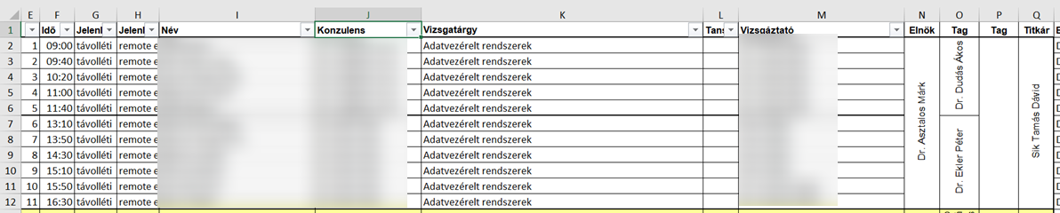
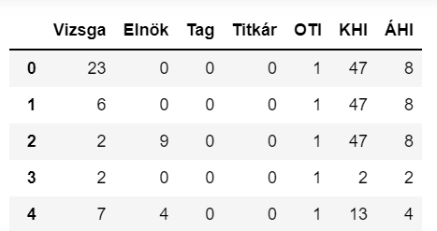
Bemenet feldolgozása
5 Ábra. Elkészített beosztás
6 Ábra. Feldolgozott adatok

Slide 7
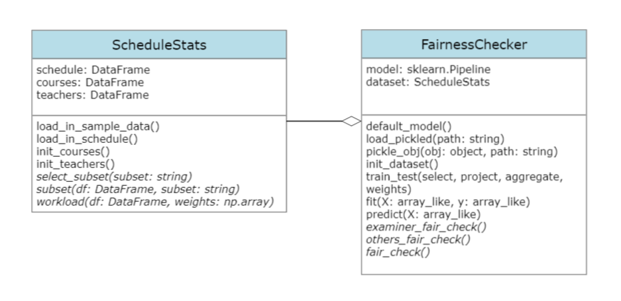
Implementáció
Python
Sklearn, numpy, pandas
ScheduleStats osztály
FairnessChecker osztály
7. Ábra. Osztálydiagram

Slide 8
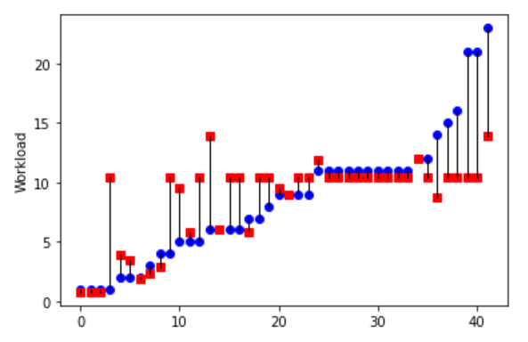
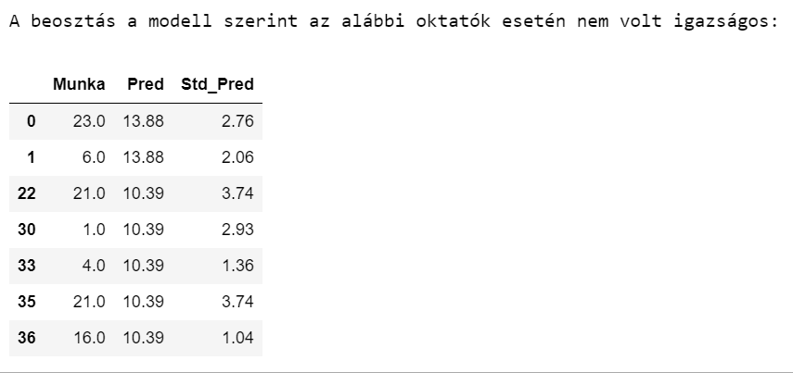
Kiértékelés
standardizált négyzetes eltérés
küszöbérték
túlilleszkedés
8. Ábra. Eredmények
9. Ábra. Igazságtalanul beosztott oktatók

Slide 9
Lehetséges folytatás
Robusztus regressziós modellek
Dimenziócsökkentés
Általánosabb implementáció
Beosztás igazságosságát befolyásoló egyéb tényezők bevezetése
GDPR

Slide 10

Köszönöm a figyelmet!
Források:
S. Verma és J. Rubin, "Fairness definitions explained," (Proceedings of the International Workshop on Software Fairness, 2018)
Erdős Szilvia és Kővári Bence, „Exploring fair scheduling aspects by using Lipschitz mapping” (2021)
https://github.com/dseben/Scheduling-fairness
https://unsplash.com/photos/E77RYPFWyBA, https://unsplash.com/photos/3hkKv6WzjcE
https://towardsdatascience.com/support-vector-machines-and-regression-analysis-ad5d94ac857f
https://www.pexels.com/photo/three-people-sitting-beside-table-416405/

